Slide 1
Introducción a las Ciencias Ambientales
Prof . Ismael Minjárez
Semestre 2022-2

Slide 2
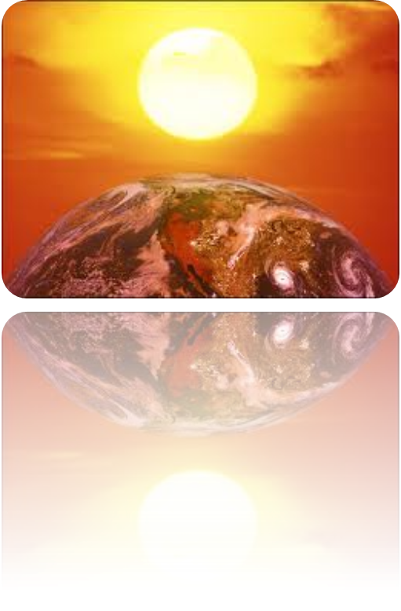
CAMBIO CLIMÁTICO EN MÉXICO
ALGUNAS EVIDENCIAS

Slide 3
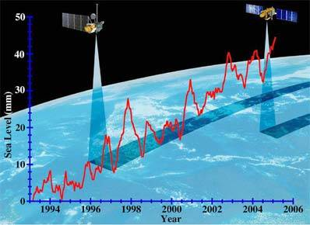
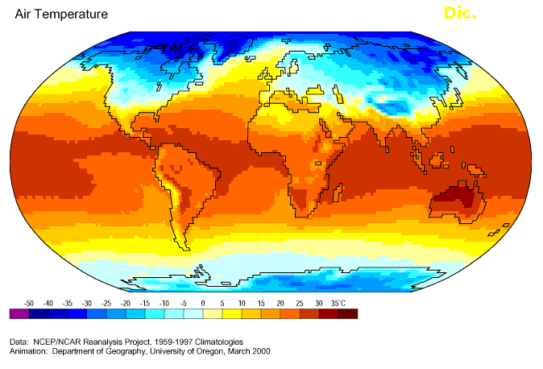
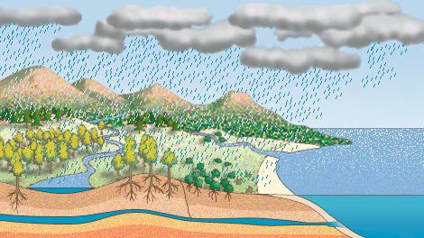
Impacto Potencial del Cambio Climático
Aumento del nivel del mar
Temperatura
Precipitación

Slide 4

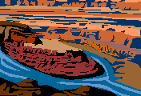

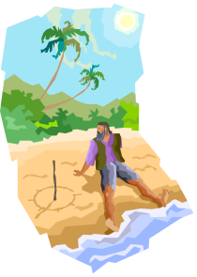
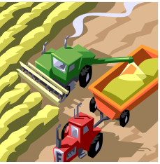

Salud
Acuíferos
Impacto Potencial del Cambio Climático
Mortalidad por clima
Enfermedades infecciosas
Enfermedades respiratorias
Abastecimiento de agua
Calidad del agua
Competencia por el agua
Bosques
Áreas costeras
Agricultura
Especies y Áreas naturales
Composición Forestal
Salud Forestal y productividad
Alcance geográfico
Rendimiento en cosecha
Demanda de Irrigación
Erosión de playas
Inundación de tierras costeras
Costos adicionales de protección de comunidades
Perdida de hábitat y especies

Slide 5
Impactos en el ciclo hidrológico
Poca incertidumbre
Incertidumbre
Elevación del nivel del mar
Destructividad de ciclones tropicales creciente
Reducción o pérdida de hielos perenes o nieve periódica
Translación de zonas ciclógenas y/o tornádicas
Ondas de calor más intensas y frecuentes
Cambio en el régimen de lluvias
Tormentas severas más intensas y más frecuentes
Desadaptación de cobertura vegetal a nuevas condiciones

Slide 6
Impactos en el ciclo hidrológico
Poca incertidumbre
Incertidumbre
Sequías más severas y duraderas con respecto a umbrales actuales
Retroalimentación positiva de mayor vapor de agua en la atmósfera (nubes bajas) o negativa (nubes altas)
Re-ingreso más rápido del agua de precipitación a la atmósfera por evapotranspiración creciente
Cambios irreversibles (a corto plazo) en la re-emisión de energía al espacio por zonas que perdieron su cobertura de hielo o nieve
Reducción en la capacidad de descarga de muchos ríos al mar
Incremento de lluvias en latitudes altas, reducción en latitudes bajas, con énfasis en los cinturones áridos del mundo
Posible insuficiencia de obras de excedencia en presas actuales

Slide 7
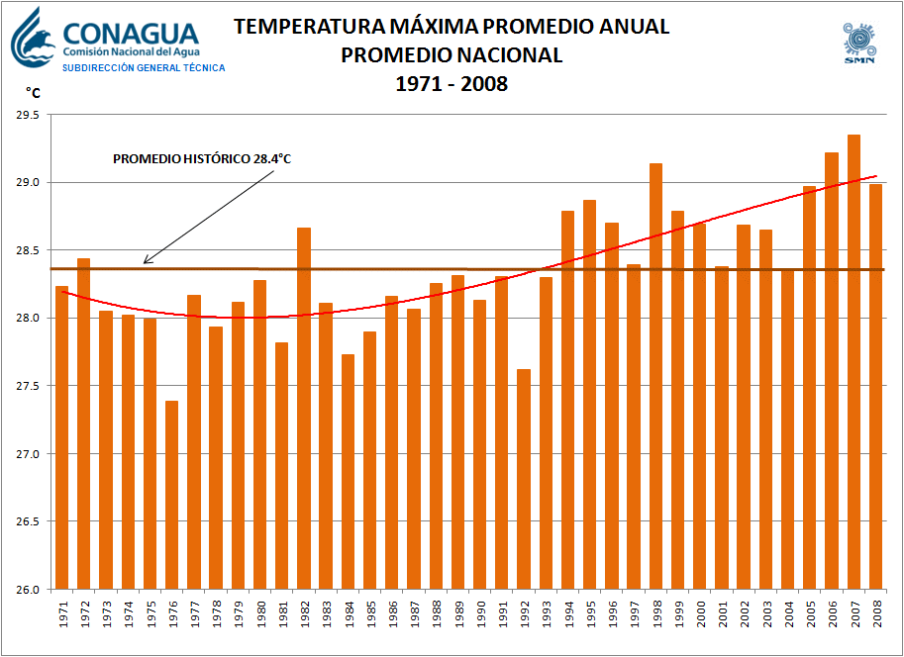
Evidencias

Slide 8
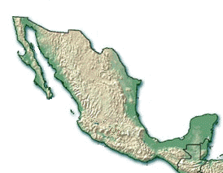
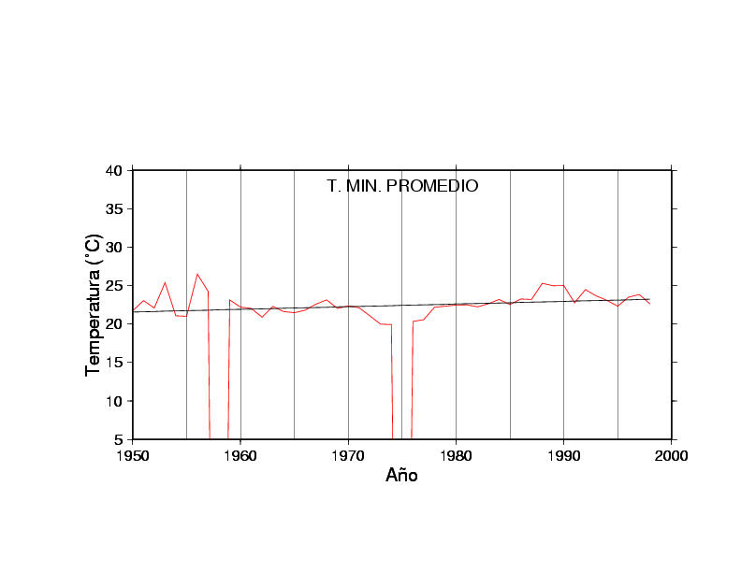
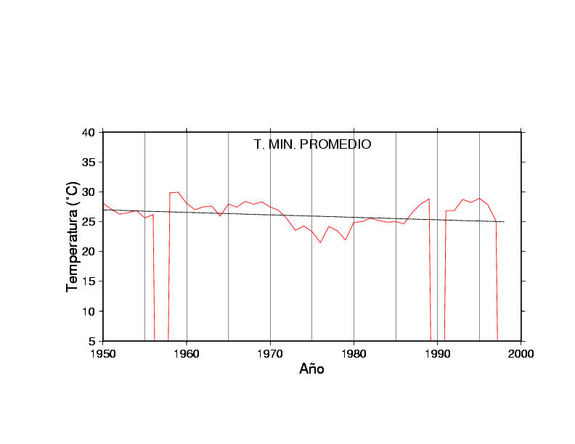
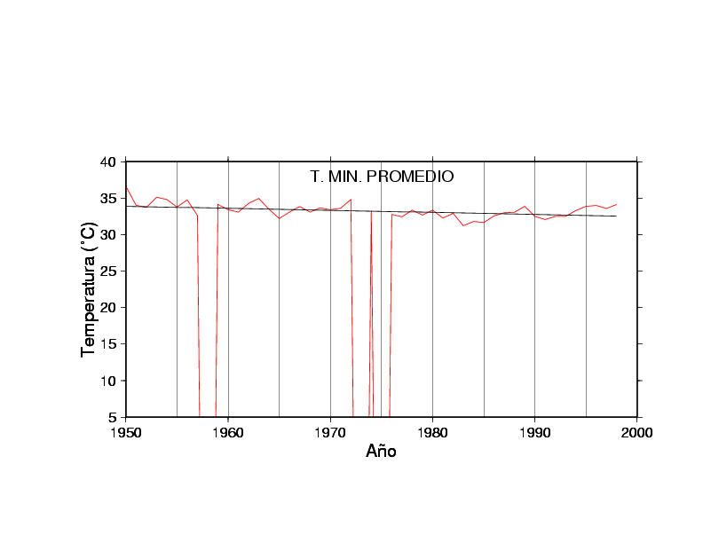
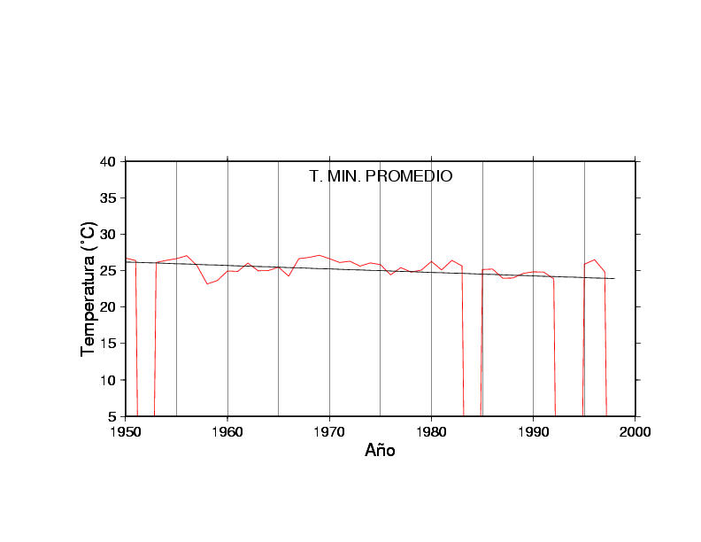
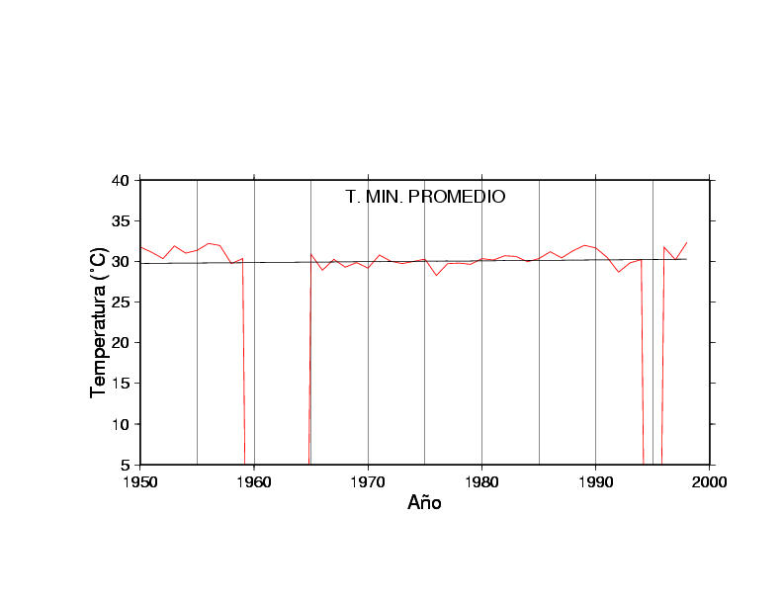
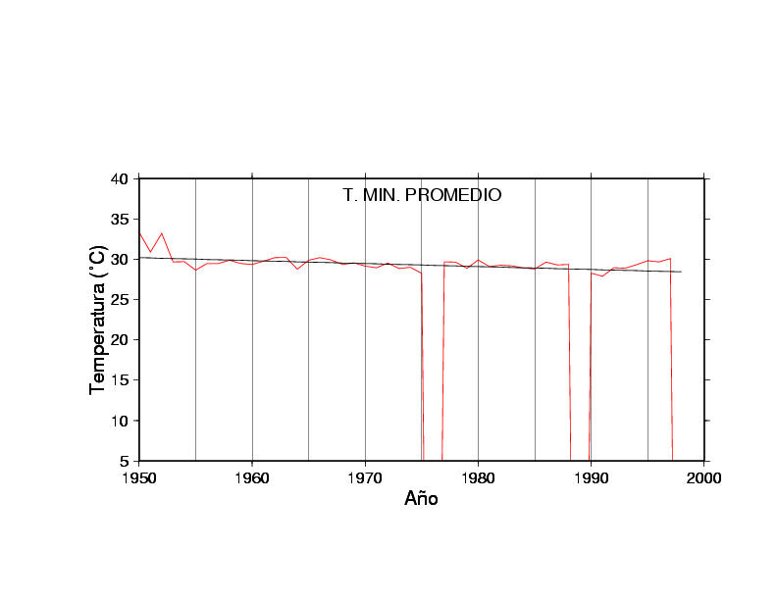
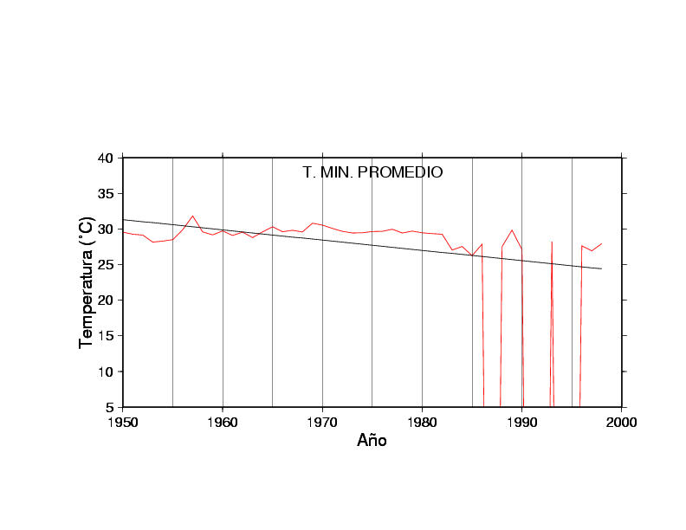
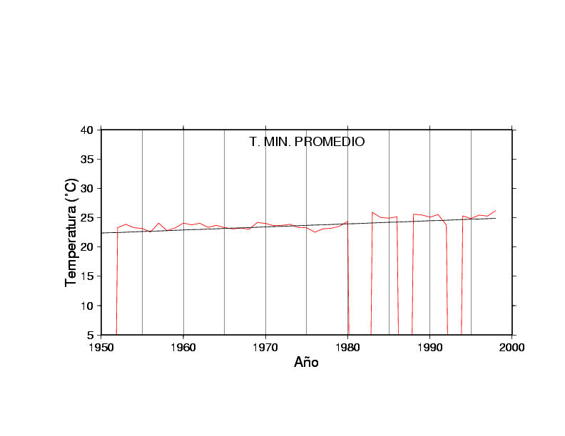
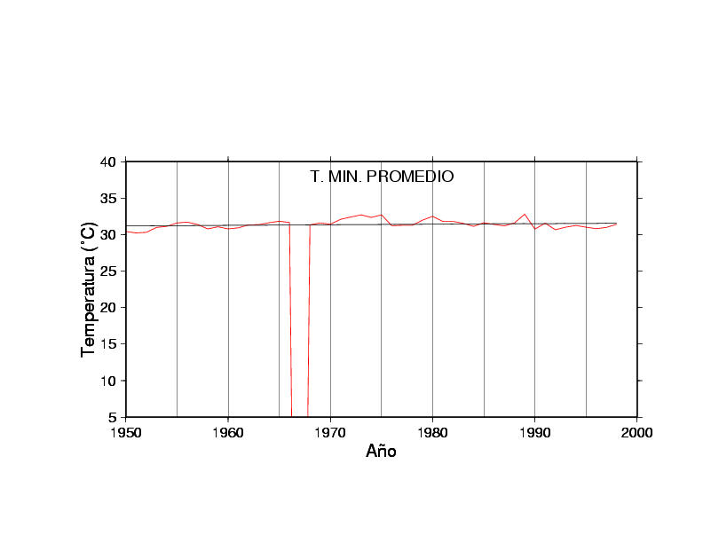
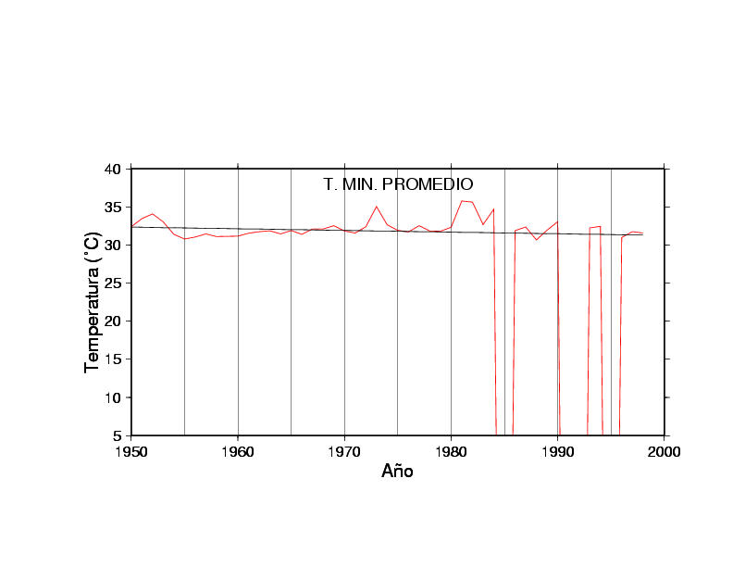
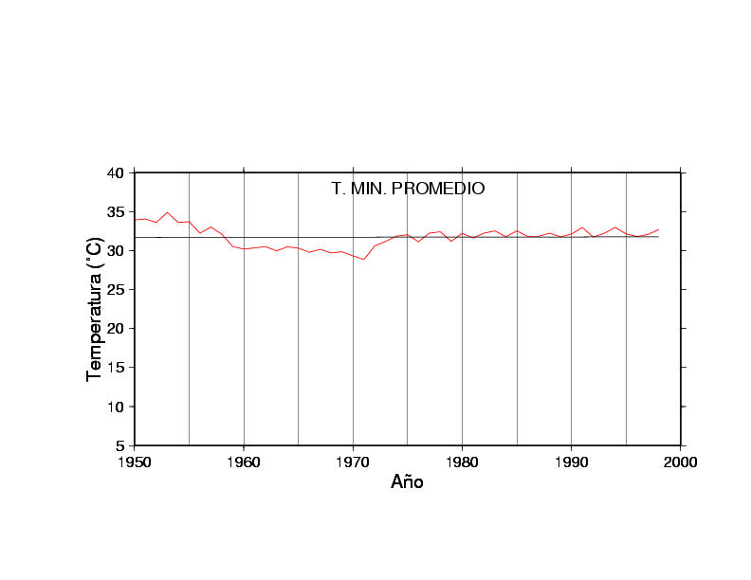
Temperaturas máximas
1950-1998

Slide 9
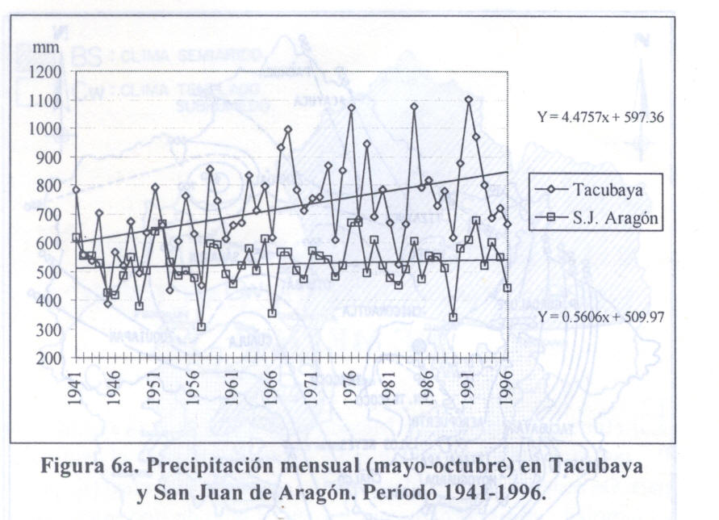
Jauregui 2000

Slide 10
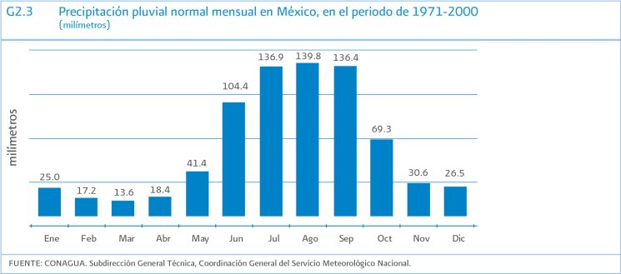
Precipitación Media Mensual en México 1971- 2000
P_{med} = 774.6 mm

Slide 11
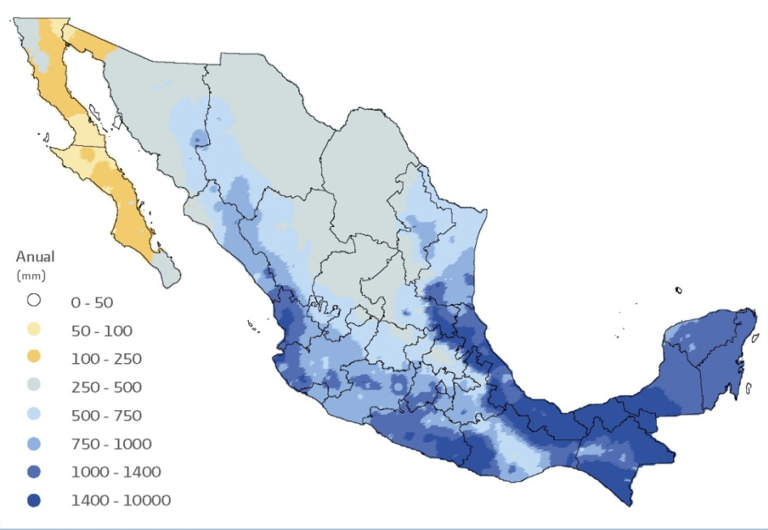
Distribución de la Precipitación Pluvial Anual en México 1971- 2000

Slide 12
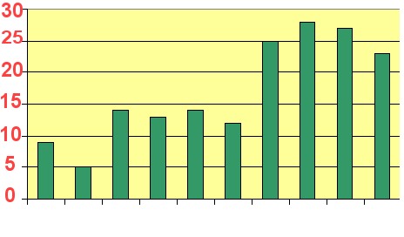
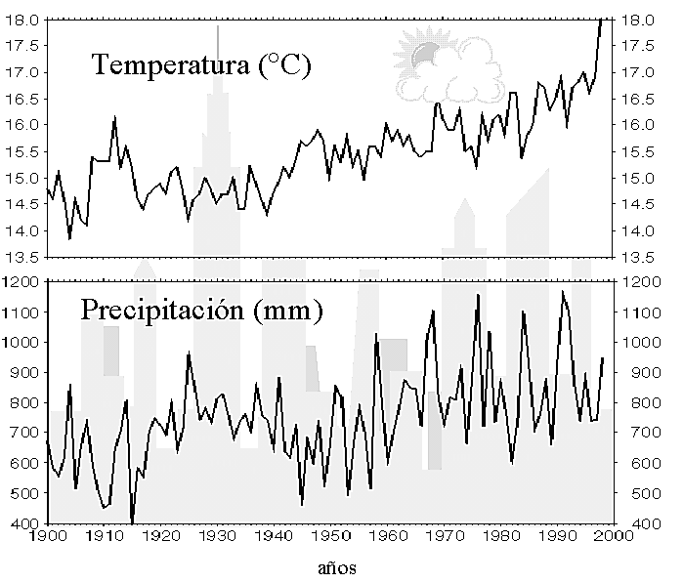
días por década
con Tormentas
Cambios en el Ciclo Hidrológico local
(> 20 mm/hr)
1901-10
11-20
21-30
31-40
41-50
51-60
61-70
71-80
81-90
91-97
Cd. de México

Slide 13
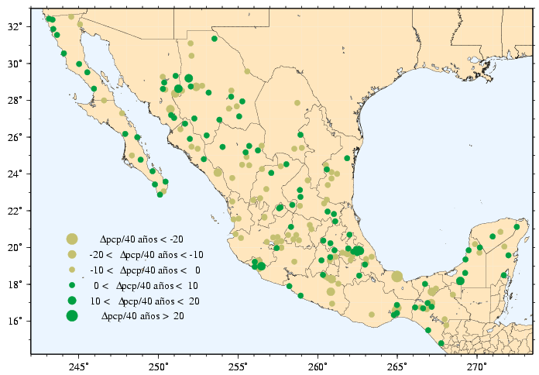
Tendencias de la lluvia en más regiones de México

Slide 14
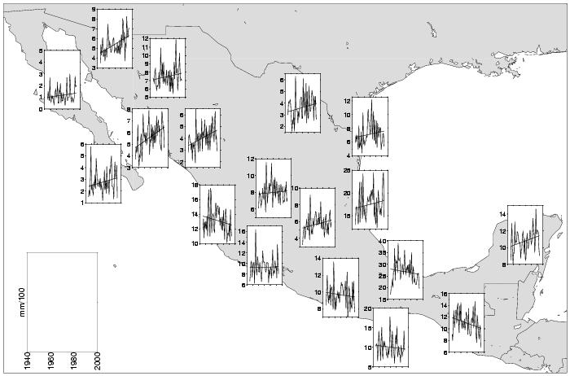
Desde 1950 se observa una tendencia positiva en precipitación en el Norte de México y negativa al sur
+
-

Slide 15
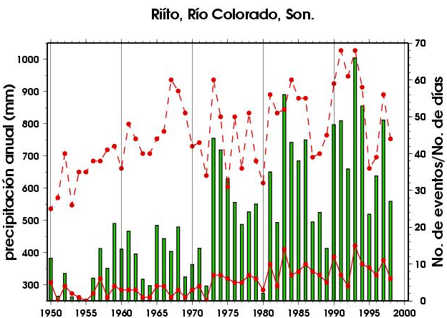
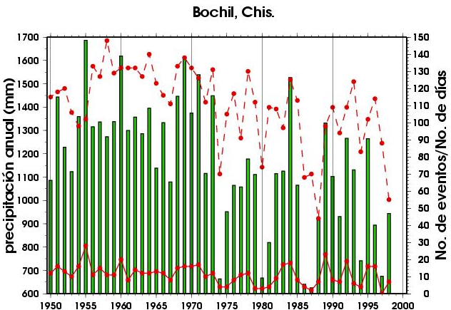
Sonora
Chiapas

Slide 16
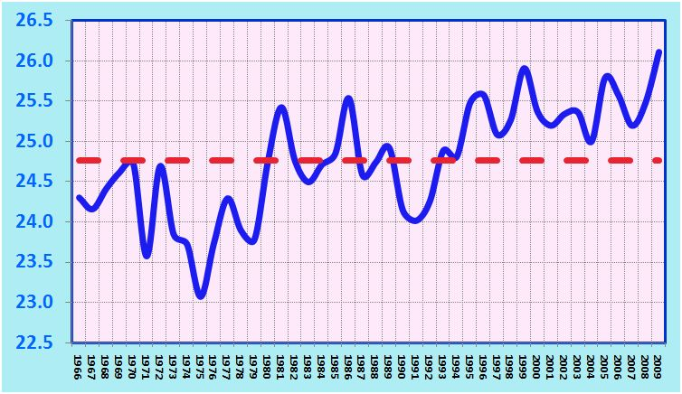
Temperaturas medias anuales
Hermosillo Norte (°C)

Slide 17
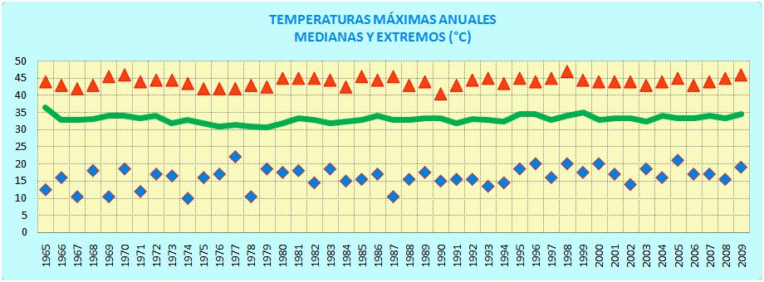
Temperaturas máximas anuales
Medianas y extremos (°C)

Slide 18
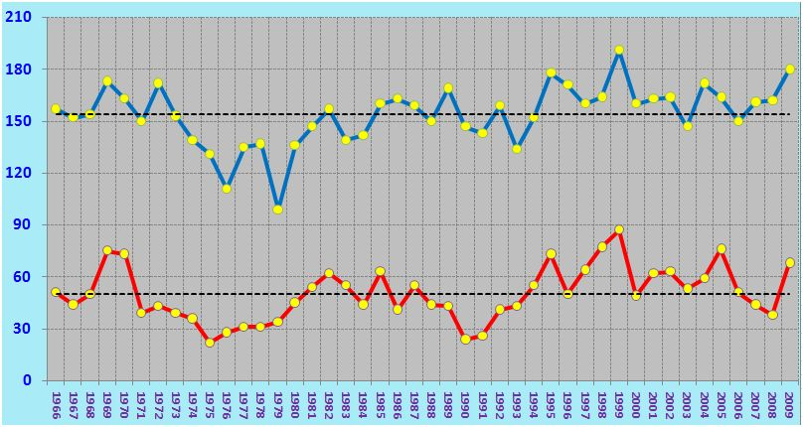
Días Totales al año con temperaturas mayores de 35 y 40 °C

Slide 19
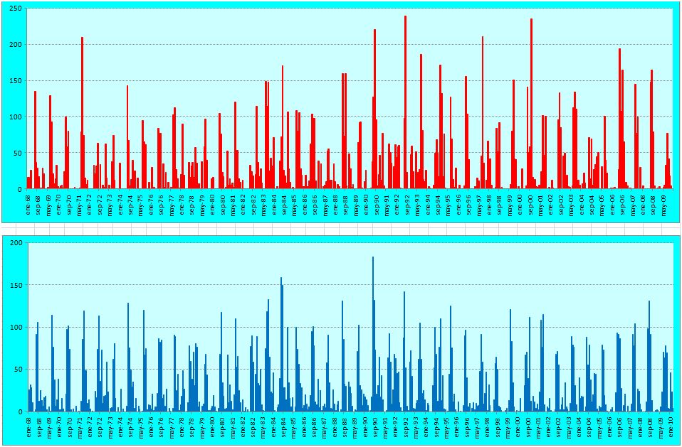
LLUVIAS MENSUALES (mm) 1968-2009
HERMOSILLO
SONORA

Slide 20
CRITERIO
No. De Días con Temp. Max > 30°C ESTACIÓN: YÉCORA
NUMERO DE DIAS

Slide 21
CRITERIO
Días con precipitación > 0 mm Estación: Yécora
NUMERO DE DIAS

Slide 22
CRITERIO
Días con Temp. Max > 35 °C
Estación: Presa Álvaro Obregón
NUMERO DE DIAS

Slide 23
CRITERIO
Días con precipitación > 0 mm
Estación: Presa Álvaro Obregón
NUMERO DE DIAS

Slide 24
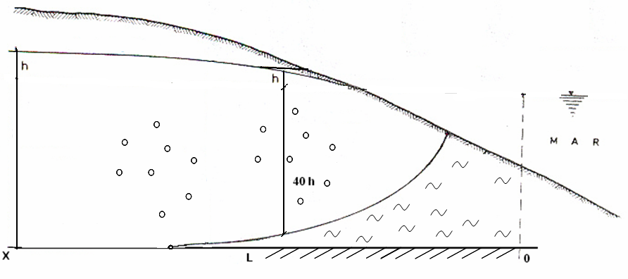
IMPACTO DEL ASCENSO DEL MAR SOBRE LOS ACUIFEROS COSTEROS
Superficie freática
Nivel medio del mar a futuro
Nivel medio del mar (actual)
Acuífero
Interfase salina
actual
Interfase salina futura
Agua
marina
“pie” de la interfase
El ascenso del nivel del mar modificará la posición de equilibrio de la interfase agua marina/agua dulce, provocando su migración gradual hacia tierra adentro.
Una estimación simplista:
¡¡¡ Por cada metro de ascenso la interfase ascenderá 40 m !!!!

Slide 25
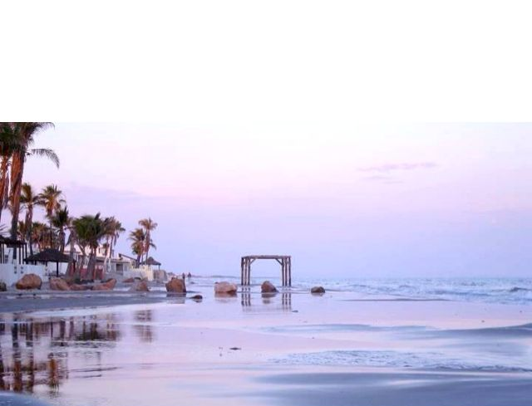
PLAYA HUATABAMPITO

Slide 26
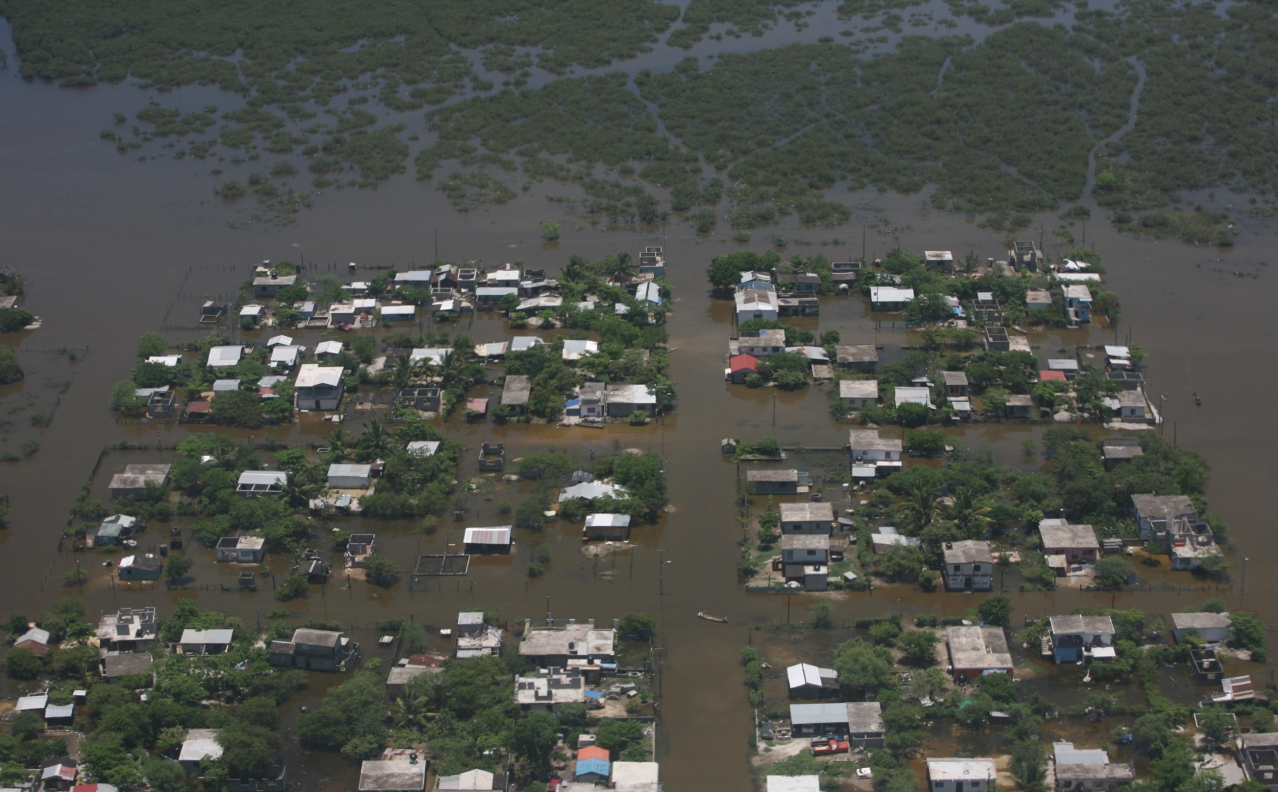
Las ciudades y poblaciones se han vuelto más vulnerables a los fenómenos hidroclimatológicos…
Pánuco, Veracruz (2007, Huracán Lorenzo)

Slide 27
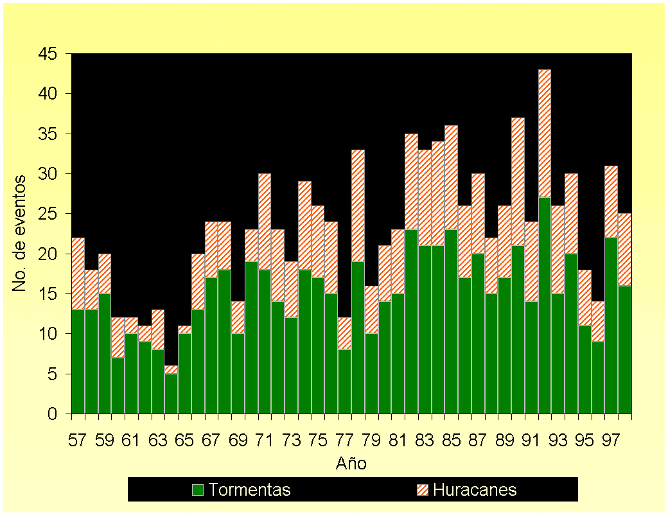
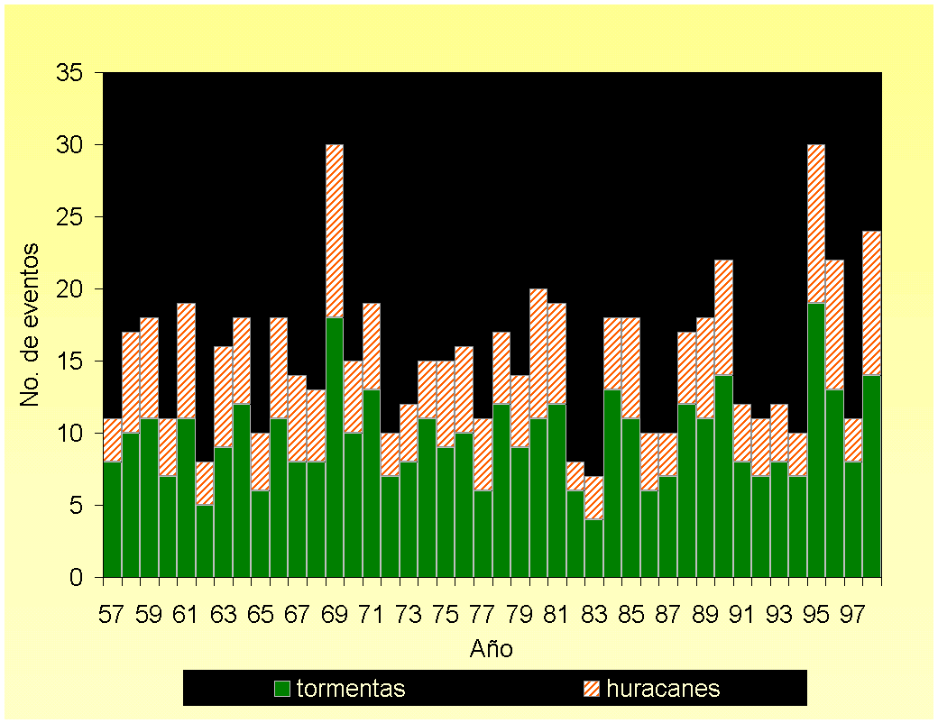
Los huracanes
Pacífico
En el Pacífico está
aumentando su
número ….
Atlántico
Atlántico
….pero en el Atlántico
no es tan clara
esta señal.

Slide 28
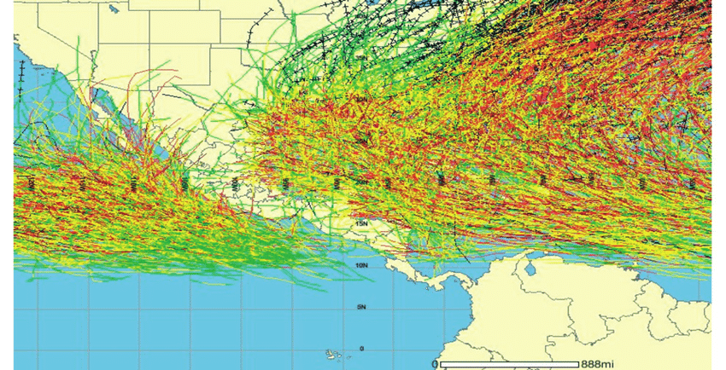
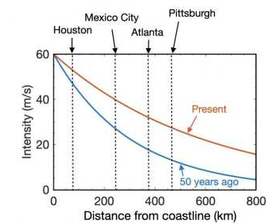
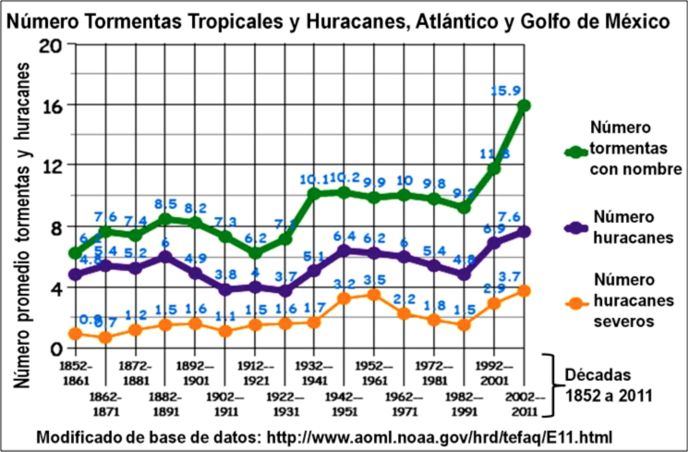
TRAYECTORIAS DE HURACANES EN MEXICO

Slide 29
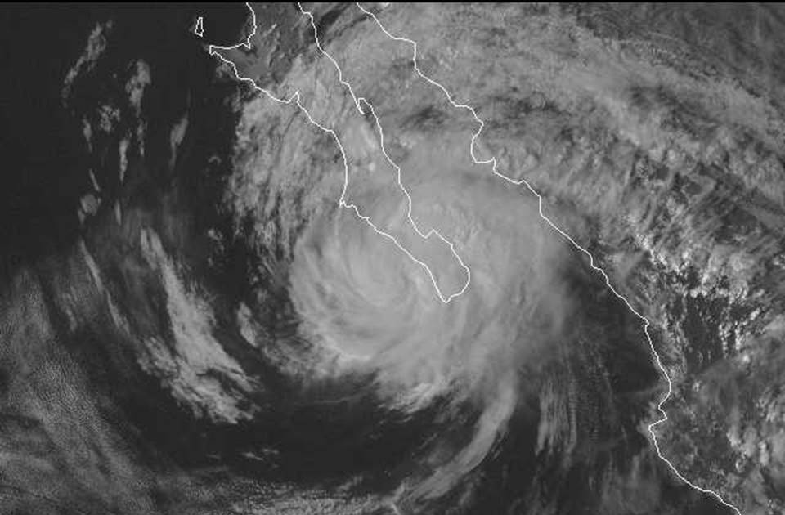
El Huracan Juliette, 2001

Slide 30
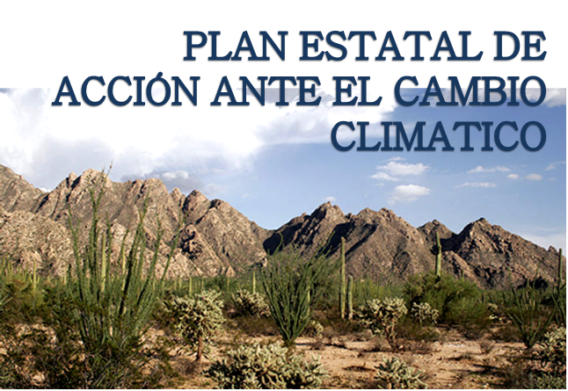

Slide 31
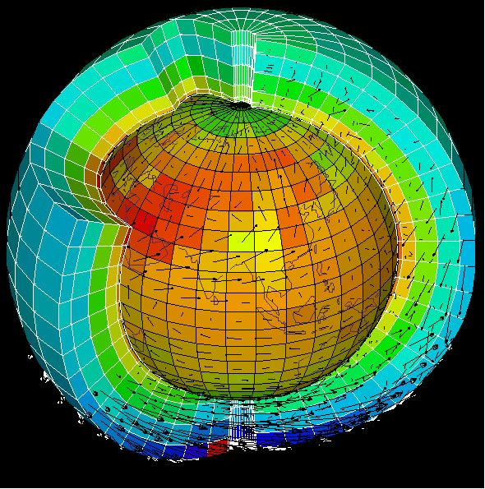
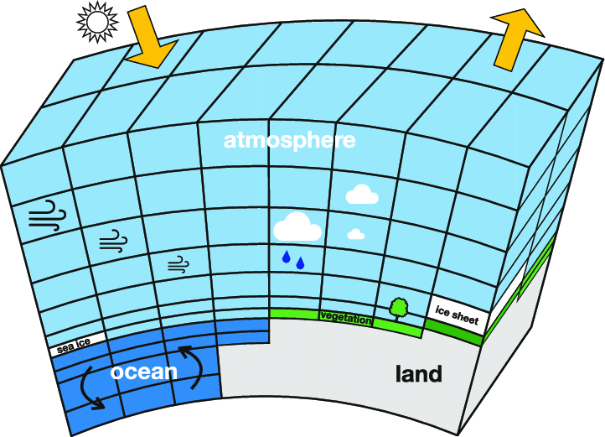
Modelos de Circulación Global

Slide 32
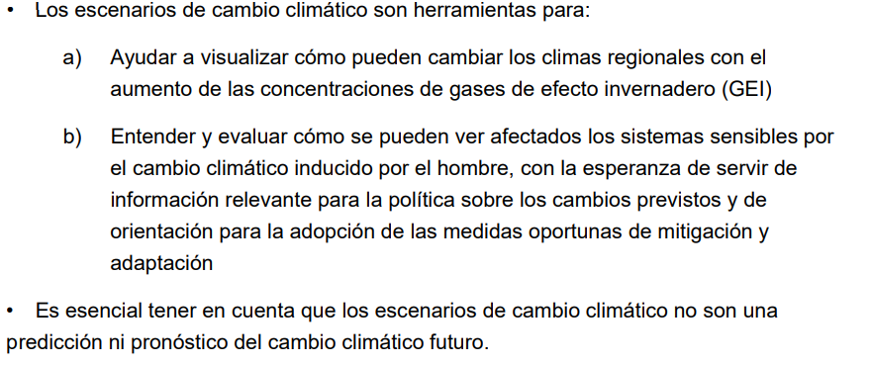
¿Qué son los escenarios de cambio climático?

Slide 33
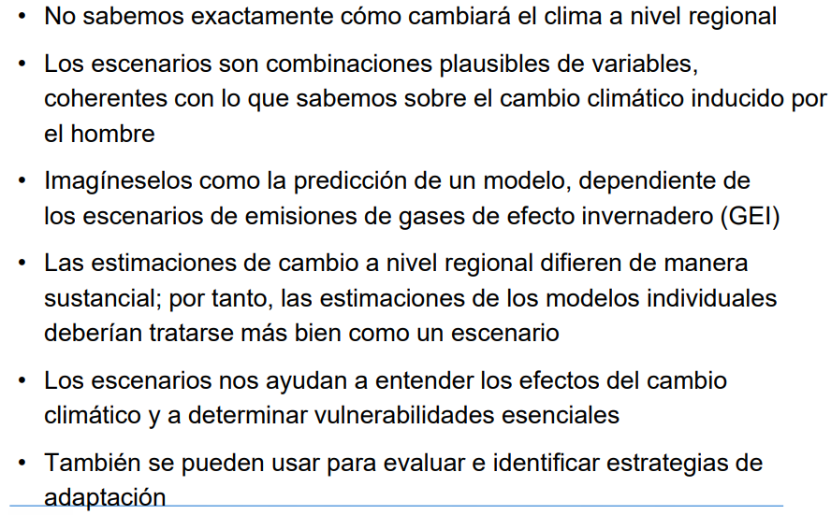
¿Por qué utilizar escenarios de Cambio Climático?

Slide 34
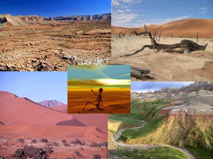
Presentación
Como parte de los compromisos de México para el combate al Cambio Climático, se le solicitó a cada estado del país hacer un Plan de Acción Contra el Cambio Climático.
La parte inicial de este Plan los constituye la definición de escenarios de Cambio Climático para la región a partir de los Modelos de Circulación Global.
A partir de esta la Comisión de Ecología del Gobierno del Estado contactó a la Universidad para la realización de este trabajo.

Slide 35
METODOLOGÍA
Para la definición de los escenarios de cambio climático se siguieron los pasos a continuación:
Obtener los datos de diferentes Modelos de Circulación Global
Recopilar los datos de temperatura y precipitación de estaciones climatológicas del Estado.
Se definieron temporadas de: Equipatas (dic-feb), Seca (marzo-mayo), Monzón (junio-agosto) y Huracanes (septiembre-noviembre)
Se hizo un análisis de la eficiencia de cada modelo para la región
Se hicieron proyecciones de cambio climático a partir del modelo elegido para dos escenarios de emisión de gases de efecto invernadero
Se compararon los resultados con las variables de precipitación y temperatura en los datos de las estaciones.

Slide 36
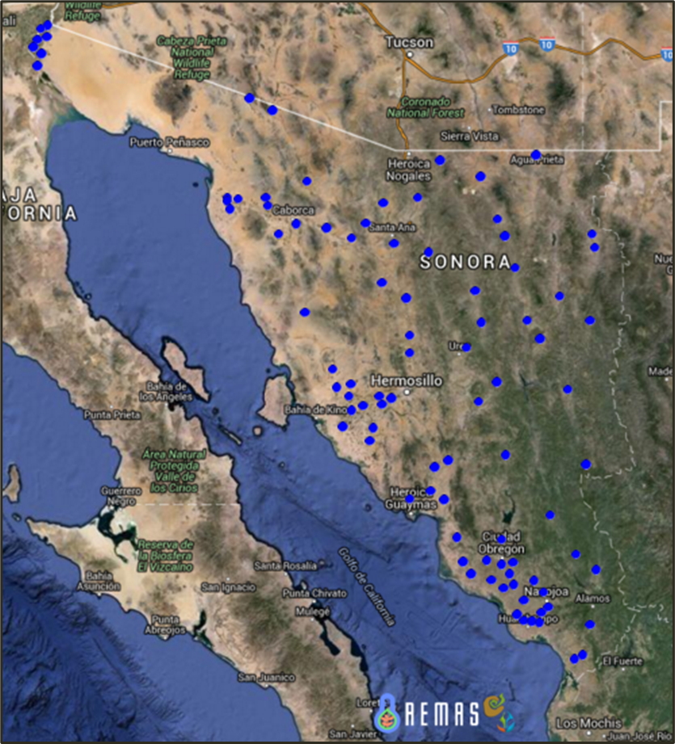
Estación | Lat | Lon | Estación | Lat | Lon
Navojoa 061 | -109.44 | 27.07 | Nogales 062 | -110.95 | 31.32
Quiriego II 075 | -109.25 | 27.52 | Batacosa | -109.40 | 27.53
Presa La Angostura (SMN) | -109.40 | 30.45 | Palo Verde 066 | -111.37 | 28.80
El oregano 032 | -110.71 | 29.23 | Colonia Morelos | -109.22 | 30.83
Tres Hermanos 102 | -109.20 | 27.19 | Tesopaco | -109.37 | 27.84
Tesia 098 | -109.36 | 27.17 | Santa Cruz (FFCC) | -110.59 | 31.23
Presa Alvaro Obregon | -109.89 | 27.82 | Calle 600-298 | -110.04 | 27.41
Sonoyta 096 | -112.85 | 31.87 | Villa Hidalgo | -109.33 | 30.05
Mulatos (DGE) | -108.75 | 28.63 | Colonia Oaxaca | -109.06 | 30.73
Pitiquito | -112.12 | 30.70 | San Pedro de la C. (CFE) | -109.73 | 29.28
Presa Cuauhtemoc | -111.52 | 30.87 | Sinahuisa 193 | -109.45 | 26.92
Puerto Penasco 072 | -113.54 | 31.32 | Rayon 181 | -110.57 | 29.71
Etchojoa | -109.63 | 26.91 | Arroyo Hondo 178 | -108.78 | 26.76
Querobabi | -111.02 | 30.05 | Pesqueira 182 | -110.90 | 29.38
Las Panelas 050 | -108.88 | 27.41 | Maria del Carmen 196 | -111.56 | 28.90
San Bernardo (SMN) | -108.84 | 27.40 | E veranito 197 | -109.22 | 26.98
San Isidro 082 | -111.66 | 28.83 | Hermosillo I (DGE) | -110.96 | 29.07
Hornos 043 | -109.90 | 27.71 | Col. Yaquis 235 | -109.90 | 27.78
Tezocoma 099 | -109.21 | 27.66 | Calle 1200-299 | -110.01 | 27.48
Carbo | -110.95 | 29.68 | K68 304 | -110.04 | 27.45
Felix Gomez 035 | -111.48 | 29.84 | Huepac | -110.21 | 29.91
Cd Obregon 01 | -109.93 | 27.48 | Meresichic | -110.68 | 30.03
Hermosillo II (DGE) | -110.95 | 29.10 | Caborca | -112.16 | 30.72
Banamichi | -110.22 | 30.00 | Guisamopa 263 | -109.11 | 28.65
Puerto Libertad 075 | -112.69 | 29.91 | Santa Rosalia 270 | -110.48 | 29.13
Altar OBS 206 | -111.73 | 30.72 | Estacion Don 260 | -109.03 | 26.42
El Carrizal | -111.73 | 29.09 | La Sangre 248 | -111.41 | 30.67
Tecoripa 201 | -109.95 | 28.63 | Barebampo | -109.35 | 27.29
Punta de Agua 073 | -110.37 | 28.44 | Yecora | -108.93 | 28.37
Trincheras | -111.53 | 30.40 | Los Algodones | -108.74 | 27.51
Bacadehuachi | -109.14 | 29.81 | San Luis Rio Cdo (DGE) | -114.76 | 32.48
Santa Ana (DGE) | -111.13 | 30.55 | Riito | -114.90 | 32.13
Bacanuchi 007 | -110.24 | 30.60 | Bahia de Kino | -111.94 | 28.82
Paso de Nacori Chico | -109.09 | 29.43 | Bacerac | -108.93 | 30.36
Cocoraque 021 | -109.63 | 27.42 | El Novillo | -109.64 | 28.98
Cucurpe | -110.71 | 30.33 | Topahue | -110.64 | 29.27
Imuris (DGE) | -110.86 | 30.78 | Minas Nuevas 053 | -109.01 | 27.06
Magdalena (FFCC) El Vivero | -110.97 | 30.63 | Vicam (SMN) 107 | -110.29 | 27.64
Cabullona | -109.54 | 31.15 | Sahuaripa 077 | -109.23 | 29.06
4 p 6 292 | -110.25 | 27.43 | Tonichi | -110.29 | 28.60
Villa Juarez 010 | -109.84 | 27.13 | San Javier | -109.74 | 28.59
Rebeiquito | -109.75 | 28.93 | La Guadalupe (CFE) | -109.07 | 28.95
ESTACIONES METEOROLÓGICAS

Slide 37
RESULTADOS DE ESCENARIOS DE CAMBIO CLIMÁTICO EN LA PRECIPITACIÓN DE ACUERDO AL MODELO HadCm3 considerando un escenario de emisiones a2

Slide 38
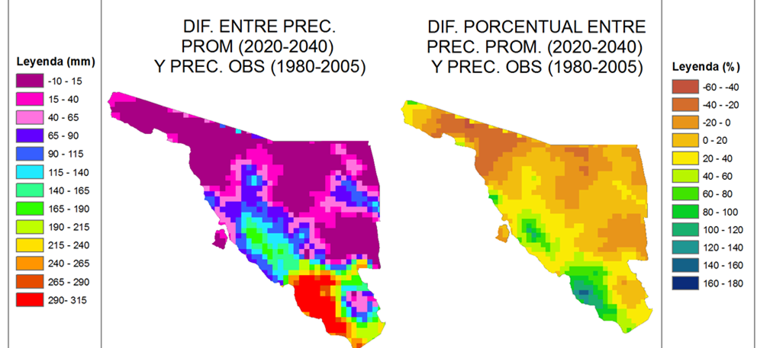




Slide 39
CONCLUSIONES
Escenario A1, Precipitación:
Zonas de incremento importante: Valles del Mayo y Yaqui,
Zona de incremento moderado: Costa de Hermosillo
Zonas de decremento importante: Región desértica Noroeste
Zonas de decremento moderado: Zona norte central y zona serrana
Estas tendencias se mantienen en los diferentes períodos considerados.
Asimismo, en el escenario B1 se observan las mismas tendencias, si bien más moderadas en su intensidad.
En lo que respecta a la temperatura se observan las siguientes grandes tendencias:
Zonas de incremento importante en la temperatura promedio: En general se presentan zonas de incremento de temperatura en todo el estado, si bien el modelo predice que en los valles agrícolas del sur , centro y noroeste, se presentarán aumentos puntuales importantes de más de tres grados.
Zonas de decremento de temperatura promedio: Se predicen zonas de decremento en la zona desértica y en la sierra,

Slide 40

Preguntas?

